Slide 1
ENGLESKI JEZIK
30 March, 2020

Slide 2
Dragi moji šestaši,, moram vas upozoriti da se ponašate vrlo neozbiljno.
Prošli utorak nam je bila na redu lekcija Internet Safety Tips.
Dala sam vam zadatak da napravite poster s uputama o sigurnosti na internetu. Jako dobro znate da na posteru trebaju biti i slike.
Jedini tko je napravio poster je Patrik.
Inzistiram da napravite poster.
I to vam je zaostatak od prošlog utorka.
Za pomoć pri izradi postera otvori udžbenik, str. 70.

Slide 3
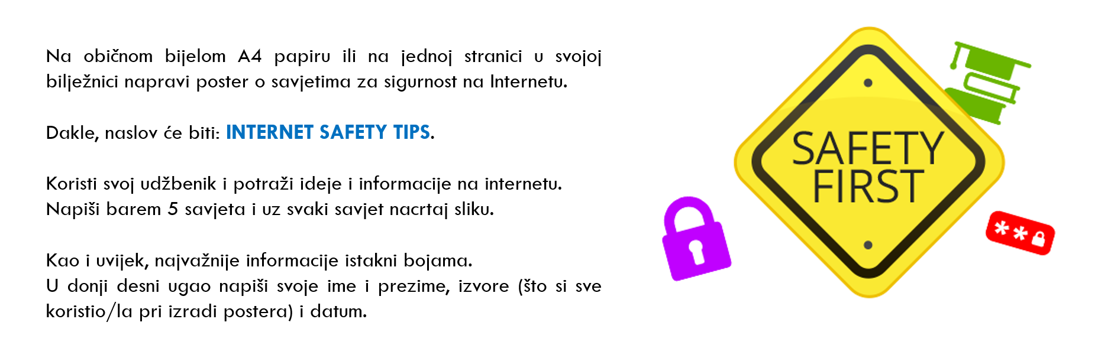

Slide 4
I danas još ponavljamo 4. cjelinu
Otvori udžbenik na stranici 72, zadatak 5.
01
Poslušaj dio iz dokumentarnog filma o Steve Wozniaku i nadopuni praznine.
02
Da bi mogli poslušati tekst, morate otvoriti digitalni udžbenik u Mozawebu.
03

Slide 5
WORKBOOK
Open your workbook, page 60.
Prevedi riječi pod naslovom module 4.

Slide 6
Privatnom porukom u yammer mi šaljete: 5. zad. iz udžb. Prijevod sa 60.str. iz radne bilježnice poster: Internet safety tips
Ne zaboravi !!!

Slide 7
Hear you on Friday!!!

